Slide 1
大型望遠鏡と冷却CCDによる
新天体の捜索
外越眞結 中木すみれ 柳内亜美（高２）【三田祥雲館高校】
瀬戸山知晴（高２）【有馬高校】

Slide 2
目的
未発見の小惑星などの新天体の捜索!!
(西はりま天文台の60cm望遠鏡に冷却CCDを取り付け捜索 )
メインベルトに存在する数十万以上の小惑星。
近年、パンスターズなど世界各地で
大規模プロジェクトが稼働し、
次々と新小惑星が発見されて、アマチュアにとって命名権を得ることは大変厳しい状況となったけれど、観測を継続することにより、
「新天体発見」に挑戦していきたい!!

Slide 3
観測状況
場所 西はりま天文台(北緯 35°0１′31″ 東経 134°20′08″)
望遠鏡 口径：600mm
光学形式：カセグレン光学系
合成焦点距離：7200mm
口径比：F12 （レデューサーによりF6に短縮）
架台形式：赤道儀（フォーク）式
カメラ SBIG社製 ST9XE
画素数 10.2×10.2mm 512×512画素（20μ角）
視野10分角

Slide 4
観測時期と捜索対象領域
時期 月齢２５～４程度の月明の
影響が少ない時を選ぶ
撮像領域 ・衝の位置より東、光度が大きく、
追跡観測がしやすいため
・光害を避けるため黄道面より
10°程度北側の領域を撮影

Slide 5
観測日
９月３日(金) 望遠鏡の機材の操作方法の習得
11月５日(金) 既知小惑星を視野に入れた撮像
撮像領域 01 06 39.2 +28 08 08 小惑星(705) Erminia
ｅｔｃ
６日(土) 前日,11月5日と同じ既知天体を視野中心に撮影
１月６日(木) 新天体発見のための撮像
撮像領域 06 30 00 +12 00 00など3視野

Slide 6
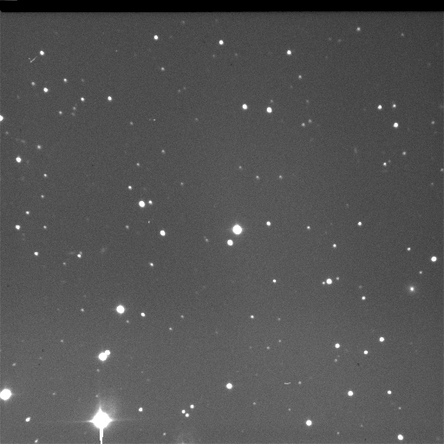
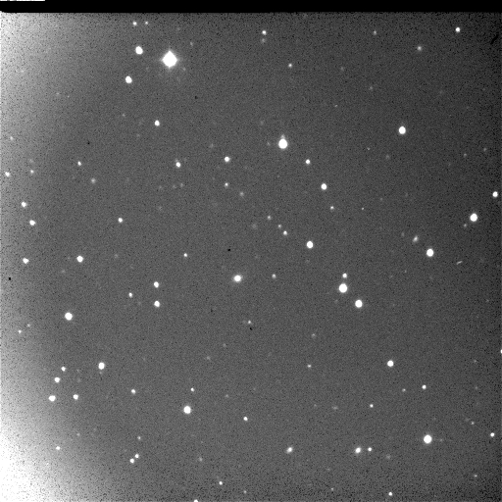
撮影枚数
１つの視野につき露出２分×20～30枚
（撮影条件に応じて変更）
実際に撮影した画像

Slide 7
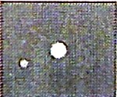
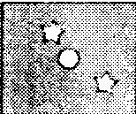
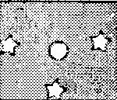
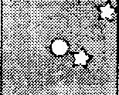
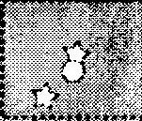
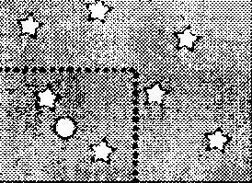
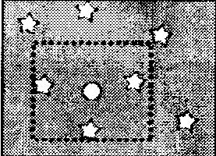
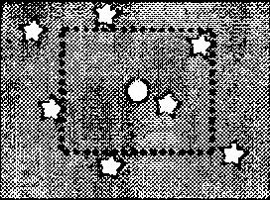
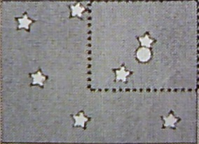
解析ソフト
ステラハンタープロフェッショナル（アストロアーツ）
小惑星探査ソフトウェア（日本宇宙フォーラム）

Slide 8
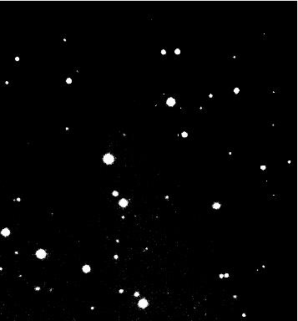

結果
観測中に捉えた
小惑星（328）
Gudrunの移動
視野角…10分
撮像の時間間隔…30分各画像2分露出
11月、1月の観測からは残念ながら
新天体は発見されていない。

Slide 9
考察と今後の課題
西はりま天文台の協力により大変恵まれた
環境で観測ができている
まだ撮像枚数も少ないので発見に
至っていないと考えられる
今後は出来る限り多くの観測日を
設けて行きたい
流星群の軌道に沿った領域を選ぶ
など観測領域も工夫していきたい

Slide 10
感 想
新天体の捜索については、口径60㎝という大きな望遠鏡を使ったり、今までに観 測したことのないところが捜索領域だったりと、何もかもが初めてのことで、戸 惑うことも多いですが、その分やりがいのある活動です。 新天体の捜索はそう簡単なものではなく、現段階では発見に至っていませんが、 今後の活動も意欲的に取り組み、新天体を見つけられるよう、頑張っていきたい と思います。

Slide 11
謝辞
西はりま天文台時政典孝先生には観察方法について丁寧なご指導をいただきました。
この場を借りてお礼申し上げます。

